Slide 1


Obchodní akademie, Střední odborná škola a Jazyková škola s právem státní jazykové zkoušky,
Hradec Králové
Autor: | Mgr. František Jahnátek
Název materiálu: | VY_32_INOVACE_4_ANGLICKY_JAZYK_RECOVE_DOVEDNOSTI_17 Rozdíl v použití budoucího času, vazby "going to" a přítomného času při vyjádřování budoucnosti
Název sady: | ANJ – Řečové dovednosti
Ročník, obor: | 3. ročník, ekonomické lyceum
Datum vytvoření: | prosinec 2013
Anotace: | Rozdíl v použití budoucího času, vazby "going to" a přítomného času při vyjádřování budoucnosti.
Metodický obsah: | Prezentace a procvičení tří gramatických struktur pro vyjádření budoucnosti.

Slide 2
I’m doing x I’m going to do
Present Continuous – we talk about the near future:
I'm taking our guests to the cinema this evening.
I'm getting up at 5.30 tomorrow morning.
• be going to for more distant events:
We're going to sail round the world next year.

Slide 3
To be Going to
Prediction, especially when there is evidence.
Those dark clouds mean we are going to have a storm.
X You're getting a headache, if you don't turn the music down. /
You're going to get a headache if you don't turn the music down.

Slide 4
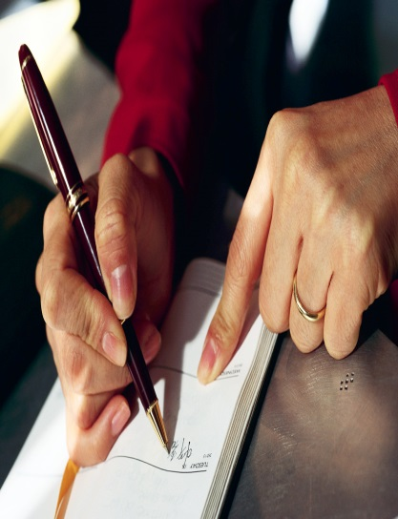
Present continuous
Present Simple always suggests a fixed timetable.
Present Continuous can suggest the possibility of change:
X The sun is rising at six tomorrow.
The sun rises at six tomorrow.
I'm seeing him at six o'clock. (= my plan)
I see him at six o'clock. (= my fixed schedule)

Slide 5
Going to x will
be going to – we talk about something we know will happen because of information in the present:
The sky's overcast - I think it's going to rain.
It's ten o'clock – we’re going to be late.
• will – we talk about something we believe will happen:
Don't carry that heavy box - you will hurt your back.
• will - a sudden decision: Leave the washing up - I'll do it later.
• be going to - we decided earlier:
I’ve told you that I'm going to wash up.

Slide 6
Translate using the future forms
Jakou knížku se chystáš brzy přečíst?
Co budeš dělat, když bude zítra hezky?
Dáte si čaj a sušenky?
Podívej se na ty mraky. Bude pršet.
Berou se příští měsíc. Doufám, že mě pozvou.
Odvezu tě, jak jsme se dohodli.

Slide 7
Talk in pairs using the future forms:
Imagine you have booked a holiday of your lifetime. Say what you’re going to do.
How do you think the world will change in the next thirty years.
What are your plans for the rest of the week?

Slide 8
Autorská práva a citace
Název díla: Rozdíl v použití budoucího času, vazby "going to" a přítomného času při vyjádřování budoucnosti.
Datum vzniku: 3. 12. 2013
„Dílo smí být šířeno pod licencí CC BY-SA.
Materiály jsou určeny pro bezplatné používání pro potřeby výuky a vzdělávání na všech typech škol a školských zařízení. Jakékoliv další využití podléhá autorskému zákonu.
Všechna necitovaná autorská díla jsou dílem autora.
Všechny neocitované kliparty a další grafické objekty jsou součástí prostředků výukového SW Smart Notebook a MS Office.“

